Slide 1


Prepared by Dr. Fayez Ali Jrad
REC 001
Research Essentials Completed
Lecture 8

Slide 2



توثيق البحث العلمي
Research Documentation
Lecture 8
REC 001
Research Essentials Completed
Prepared by
Dr. Fayez Ali Jrad

Slide 3
Chapter
مخطط العرض
08
مقدمة
الاقتباس
الإشارة إلى المصادر
الإشارة إلى الهوامش
توثيق المصادر
برمجيات توثيق المراجع
Mendly & EndNote

Slide 4
مقدمة
يعدّ توثيق المراجع في البحث العلمي من أبرز الخطوات التي يجب أن يقوم بها الباحثون عند تنفيذ خطة البحث العلمي.
أول ما تقع عليه أعين الممتحنين عند مناقشة البحث العلمي هو مدى استعانة الباحث بالمراجع حيث إن في ذلك الدليل الواضح على مدى ما قام به من جهود من أجل الحصول على المعلومات.
المرجع:
هو المكان الذي يرجع له الباحث من أجل الوصول للمعلومات والبيانات التي يبحث عنها من أجل إثراء بحثه ومنها الكتب والمخطوطات وغيرها.
التوثيق:
هو الإشارة إلى مصدر المعلومة أو البيان الذي أورده الباحث العلمي في البحث أو الأطروحة، للحفاظ على مجهودات وحقوق المؤلفين الأصليين.

Slide 5
مقدمة
البحث العلمي جهد إنساني متصل، يتطلب من الباحث أن يقوم بمسح جهود الباحثين السابقين والإشارة إليها والإضافة عليها والتمهيد للباحثين اللاحقين مستقبلاً وتقتضي أخلاقيات البحث العلمي الإشارة إلى مصادر المعلومات التي استفاد منها الباحث وتوثيقها.
هناك طرق مختلفة لتوثيق البحث العلمي, ما يهم القارئ هو:
  وضوح الطريقة و سهولتها
  الالتزام في استعمالها خلال البحث من بدايته وحتى نهايته
  شمولية المعلومات التي تقدمها الطريقة عن المصدر المستخدم أو المقتبس منه

Slide 6
أهمية توثيق المراجع
تحقيق الأمانة العلمية التي تقتضي عند الحصول على المعلومات من مصدر معين أن تتم الإشارة إلى مؤلف المصدر حفاظاً على حقوق الغير.
إمكانية رجوع القارئ إلى مصدر المعلومة من أجل الاطلاع بشكل أكبر على موضوع البحث.
تعد دليلاً على حسن اطلاع الباحث وتتبعه للعديد من الدراسات السابقة.
التعرف على مدى حداثة البيانات الواردة في البحث العلمي من خلال كتابة تواريخ النشر الخاصة بالمراجع.
مصدر مهم للمعلومات بالنسبة للباحثين الذين ينتمون إلى ذات التخصص.

Slide 7
الاقتباس Citation
يقصد به شكل الاستعانة بالمصادر والمراجع التي يستفيد منها الباحث لتحقيق أغراض بحثه كما أنه بمثابة استشهاد بأفكار وآراء الآخرين المتعلقة بموضوع البحث.
أهمية الاقتباس:
التأصيل العلمي والموضوعي للأفكار بالتعرف على الآراء السابقة و أصحابها
التفاعل بين الباحثين وتوليد أفكار جديدة من خلال النقاش والتحليل وتبادل الآراء
تجميع مختلف الآراء حول موضوع الدراسة والتعرف على نقاط القوة والضعف
الاستعانة بالاقتباس من آراء الآخرين لتدعيم وجهة نظر الباحث
تحقيق متطلبات و قواعد البحث العلمي

Slide 8
الاقتباس Citation
يوجد نوعان رئيسيان للاقتباس
الاقتباس غير المباشر
الاقتباس المباشر
عند نقل الباحث نصاً مكتوباً تماماً بنفس الشكل والكيفية واللغة التي ورد فيها ويسمى هذا النوع تضميناً
أن يستعين الباحث بأفكار ومعلومات معينة ويقوم بصياغتها بأسلوب جديد ولغة جديدة دون تشويه النص أو المعنى

Slide 9
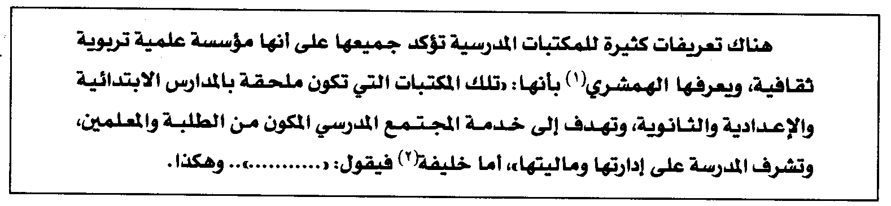
الاقتباس Citation
كيفية كتابة النص المقتبس:
إذا كان النص قصيراً ( أقل من خمسة أسطر):
يكتب كسائر النصوص في البحث ويميز بوضعه بين أقواس صغيرة في بدايته ونهايته.
مثال:

Slide 10
الاقتباس Citation
كيفية كتابة النص المقتبس:
2) إذا كان النص طويلاً ( أكثر من خمسة أسطر):
يجب تمييزه عن غيره من النصوص ويمكن للباحث أن يتبع ما يلي لتمييز النص المقتبس:
  كتابة النص المقتبس بخط أصغر أو بمسافة أقل بين الاسطر
  يبدأ النص بعد 5 مسافات عن بداية الاسطر العادية وينتهي قبل 5 مسافات من نهاية الأسطر العادية
  لا تستخدم الأقواس في هذه الحالة

Slide 11
الإشارة إلى المصادر
هناك ثلاث طرق رئيسية مستخدمة في البحوث والدراسات العلمية هي:
1- الترقيم المتسلسل لكل المصادر في جميع صفحات البحث و تجميعها في نهاية البحث حسب ترتيبها في المتن
2- الترقيم المتسلسل لكل صفحة مع ذكر المصادر في أسفل الصفحة نفسها
3- طريقة جمعية علم النفس الأمريكية (APA): يوضع اسم عائلة المؤلف والسنة التي صدر فيها الكتاب والصفحة التي أخذ منها النص في نهاية كل اقتباس، مثال: (الجابري، 1995، ص90) وتجمع المصادر وترتب هجائيا في نهاية البحث

Slide 12
القواعد الأساسية للاقتباس
القواعد الأساسية للاقتباس
الأمانة العلمية
الدقة وعدم تشويه المعنى
الموضوعية
الاعتدال

Slide 13
الإشارة إلى المصادر
من قواعد الاقتباس أيضا:
1- وضع ما يشير إلى أن المادة مقتبسة بشكل مباشر أو غير مباشر
2- عند حذف جزء من المادة المقتبسة فيجب الإشارة إلى ذلك بوضع ثلاث نقاط متتابعة مكان المادة المحذوفة
3- إذا أضاف الباحث جملة أو صحح شيئاً في المادة المقتبسة فعليه الإشارة إلى ذلك بوضعه بين قوسين
4- بشكل عام لا يحبذ الاقتباس الطويل ويجب أن لا يزيد عن صفحة واحدة

Slide 14
الإشارة إلى الهوامش Footnotes
تستخدم الهوامش في الحالات التالية:
4
3
2
1
الإشارة إلى مصدر تم الاقتباس منه أو الرجوع إليه ويتم وضع معلومات كافية عن المصدر في هذه الحالة
توجيه القارئ للرجوع إلى مصادر معينة التي تعطي معلومات أكثر حول الموضوع
شكر الأفراد أو المؤسسات التي ساعدت الباحث و قدمت له أية معلومة أو مساعدة مادية أو معنوية
توضيح فكرة أو معنى مصطلح أو عبارة معينة وردت في النص

Slide 15
الإشارة إلى الهوامش Footnotes
-2إعطاء رقم للحاشية في نهايتها بين قوسين وفي أعلى الكلمة
-1وضع نجمة (*) في نهاية الجملة أو الفقرة في متن البحث, وذلك على الزاوية العليا اليسرى من الكلمة مباشرة

Slide 16
توثيق المصادر
الطرق المستخدمة في توثيق البحوث
Harvard
2
1
MLA
3
Chicago
APA
5
Vancouver
4

Slide 17
توثيق المصادر
الطرق المستخدمة في توثيق البحوث
طريقة
Harvard
تم تطويره في جامعة هارفارد عام 1930م
يعتبر من أكثر طرق التوثيق استخداما في العالم بسبب تميزه بالدقة والمرونة.
يعتمد على التوثيق بشكل مباشر داخل النص بعد انتهاء النص المقتبس.
يكون ذلك بوضع عائلة المؤلف متبوعاً بالسنة بين قوسين، أما في قائمة المراجع يتم ترتيب كافة المراجع التي استخدمها الباحث في بحثه هجائياً.
مثال: (أبو ريّاش، 2015، ص3).

Slide 18
توثيق المصادر
الطرق المستخدمة في توثيق البحوث
طريقة
Chicago
يتم التعريف بالكتب والمقالات ومصادر المعلومات في نهاية الدراسة بالطريقة التالية:
المؤلف (المصحح، الجامع، أو المترجم الذي يذكر بدلاً من المؤلف)، تاريخ طباعة الأثر، العنوان
مثال:
نوروزيجاکلي، عبدالرضا (۲۰۰۵). المجتمع المعلوماتي والعولمة. ضمن مجموعة مقالات جامعية علم المكتبات والإعلام الإيرانية، تصحيح محسن حاجي زين العابديني، (ص۱۲۱-۱۵۳). طهران: المكتبة الوطنية الإيرانية.

Slide 19
توثيق المصادر
الطرق المستخدمة في توثيق البحوث
طريقة
MLA
اعتمدت منظمة اللغة الحديثة (Modern Language Association)
كطريقة لكتابة المراجع العلمية في الدراسات والابحاث المتخصصة في المجالات التربوية المتنوعة بالإضافة الى مجموعة العلوم الانسانية المعروفة.
يتم التوثيق بذكر المعلومات بالترتيب التالي:
اسم عائلة المؤلف، الاسم الاول للمؤلف. اسم الكتاب. مكان النشر: دار النشر، سنة الطباعة.

Slide 20
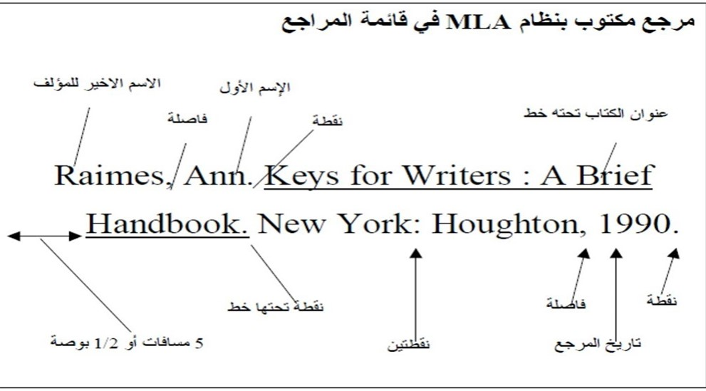
توثيق المصادر
الطرق المستخدمة في توثيق البحوث
طريقة
MLA

Slide 21
توثيق المصادر
الطرق المستخدمة في توثيق البحوث
طريقة
Vancouver
هو أسلوب مرجعي يستخدم عادة في الطب والعلوم
يعبر عنه بكتابة اسم المؤلف متبوعاً بالأحرف الأولى، عنوان المقال، عنوان المجلة، تاريخ النشر، رقم وحدة التخزين، رقم الإصدار بين قوسين، رقم الصفحة.
مثال:
Haas AN, Susin C, Albandar JM, et al.Azithromycin as a adjunctive treatment of aggressive periodontitis:12-months randomized clinical trial. N Engl J Med. 2008 Aug; 35(8);696-704

Slide 22
توثيق المصادر
يرتبط الاقتباس بعملية التوثيق التي تعني إثبات مصدر الاقتباسات وإرجاع الأفكار والمعلومات لأصحابها
الطرق المستخدمة في توثيق البحوث
طريقة الجمعية النفسية الأمريكية:(APA)
1
في هذه الطريقة تتم الإشارة إلى المصدر في نهاية الاقتباس بوضع اسم المؤلف والسنة والصفحة بين قوسين
طريقة
APA
مثال:
(عليان، 1995, ص184)
(kent, 1986, p.298)

Slide 23
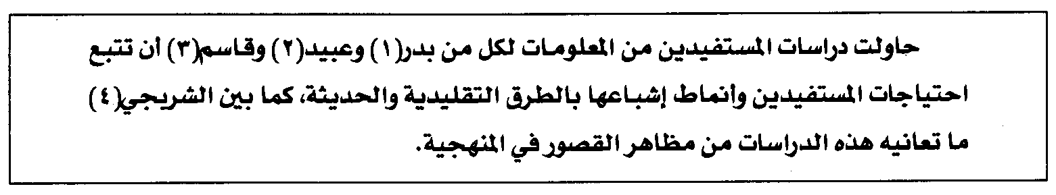
توثيق المصادر
الطرق المستخدمة في توثيق البحوث
2
أسلوب الإشارات الرقمية:
في هذه الطريقة يضع الباحث أرقاماً محصورة بين هلالين في نهاية كل نص مقتبس ويستمر في ترقيم الاقتباسات بشكل متسلسل
مثال:

Slide 24

توثيق المصادر
2
أسلوب الإشارات الرقمية:
ويمكن للباحث عند استخدام هذه الطريقة:
أن يضع المعلومات عن كل مصدر اقتبس منه في أسفل نفس الصفحة التي ورد فيها الاقتباس مشيرا إلى اسم المؤلف وعنوان الكتاب ورقم الصفحة التي اقتبس منها ويقوم في نهاية البحث بترتيب جميع المصادر التي اقتبس منها هجائيا ويقدم معلومات كاملة عن كل مصدر
مثال:
أن يستمر في ترقيم الاقتباسات بشكل متسلسل حتى نهاية البحث ويقوم في النهاية بتجميعها وفق ورودها في متن البحث و إعطاء معلومات كاملة عن كل مصدر من المصادر

Slide 25
أنواع المراجع
5
4
3
2
1
رسائل
الدكتوراه
مواقع إلكترونية
مصادر غير مطبوعة
المقالات من المجلات العلمية
الكتب

Slide 26
توثيق المصادر
المعلومات الواجب ذكرها في حالة الاقتباس من الكتب
اسم المؤلف الأول والمؤلفين الآخرين والمترجم والمحرر
1
العنوان الكامل للكتاب (العنوان الرئيسي والعنوان الفرعي إن وجد)
2
الطبعة (إن وجدت)
3
مكان النشر (المدينة التي نشر فيها الكتاب)
4
الناشر أو الموزع
5
سنة أو تاريخ النشر
6
الصفحة التي تم الاقتباس منها
7

Slide 27
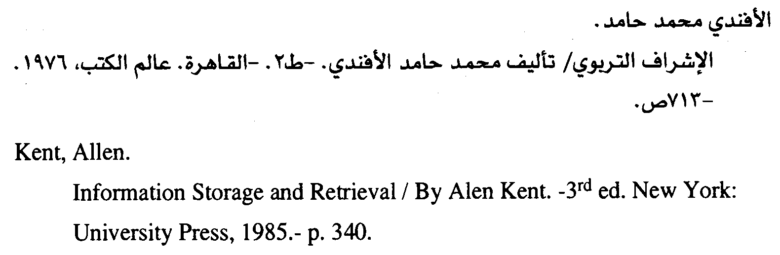
توثيق المصادر
المعلومات الواجب ذكرها في حالة الاقتباس من الكتب
مثال:

Slide 28
توثيق المصادر
المعلومات الواجب ذكرها في حالة الاقتباس من الدوريات
1
الاسم الكامل لمؤلف المقال أو الدراسة وزملاؤه
العنوان الكامل للمقالة أو الدراسة
2
العنوان الكامل للدورية ويتم تمييزه عن عنوان المقالة أو الدراسة بوضع خط تحته أو طباعته
بالخط العريض
3
المجلد والعدد الذي ظهر فيه المقال أو الدراسة
4
التاريخ الذي صدر فيه العدد (الشهر والسنة)
5
الصفحات التي ظهر فيها المقال أو الدراسة
6

Slide 29
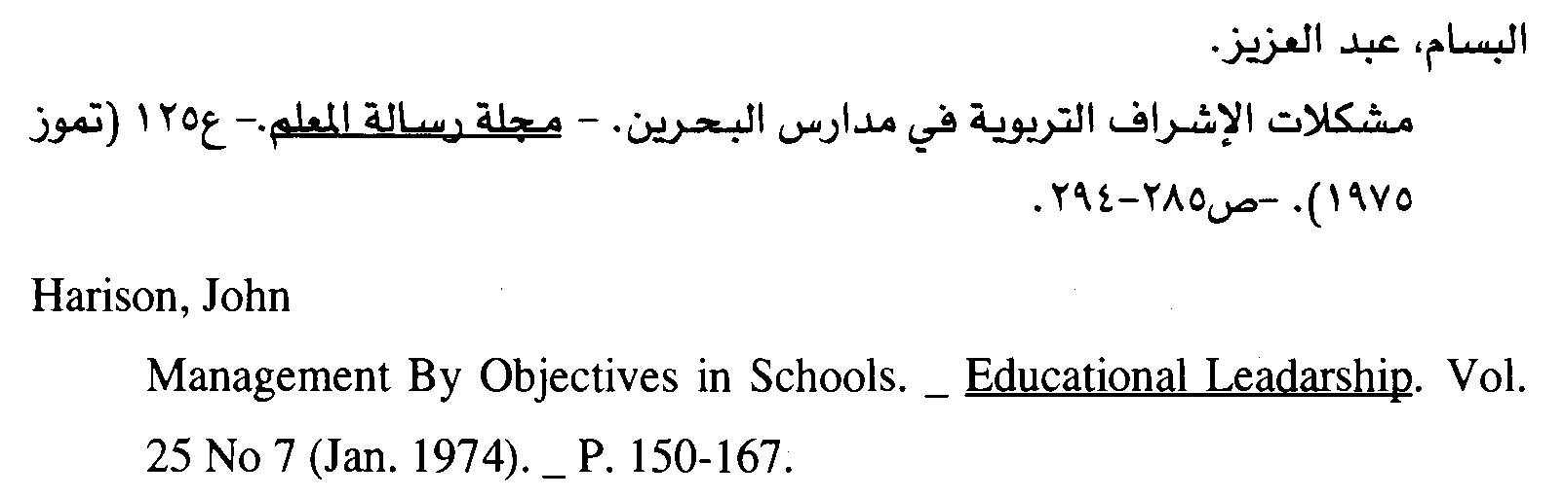
توثيق المصادر
المعلومات الواجب ذكرها في حالة الاقتباس من الدوريات
مثال:

Slide 30
توثيق المصادر
المعلومات الواجب ذكرها في حالة الاقتباس من رسالة جامعية
1
الاسم الكامل لمعد الرسالة
العنوان الكامل للدراسة
2
الجامعة والكلية التي قدمت لها الرسالة
3
السنة التي نوقشت فيها الرسالة واعتمدت
4
الصفحة التي تم الاقتباس منها
5
توضيح إن كانت رسالة ماجستير أو دكتوراه
6

Slide 31
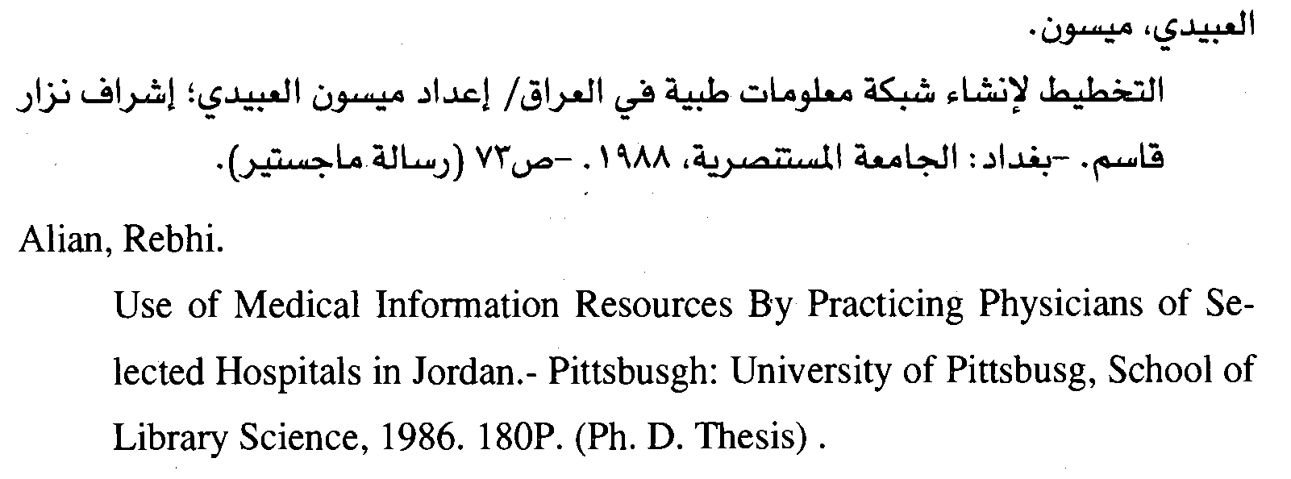
توثيق المصادر
المعلومات الواجب ذكرها في حالة الاقتباس من رسالة جامعية
مثال:

Slide 32
توثيق المصادر
توثيق الوثائق الرسمية:
الجهة المؤلفة .(التاريخ). عنوان الوثيقة المدينة :الناشر .رقم النشر.
مثال:
عمادة الدراسات العليا.(1419).اللائحة الموحدة للدراسات العليا في الجامعات السعودية و القواعد والإجراءات التنظيمية والتنفيذية للدراسات العليا بجامعة الملك سعود.
الرياض :جامعة الملك سعود.(بدون رقم نشر).

Slide 33
توثيق المصادر
مصادر غير مطبوعة
عمل فني
2
1
خطاب أو محاضرة
خريطة, رسم بياني, شكل توضيحي
3

Slide 34
توثيق المصادر غير المطبوعة
توثيق خطاب او محاضرة :
الاسم الاخير ، الاسم الاول.(السنة و الشهر واليوم ). عنوان المحاضرة. (معلومات توضيحية). اسم الصحيفة . المدينة : المكان.
مثال:
الطريري، عبد الرحمن.(1425، ذو القعدة 2 ). كلمة افتتاحية لعميد الكلية . (ألقيت في ندوة تنمية اعضاء هيئة التدريسية في مؤسسات التعليم العالي). التحديات و التطوير. الرياض : جامعة الملك سعود.
عمل فني :
الفنان. (التاريخ). عنوان الانتاج .النوع. المدينة : المكان.
مثال:
محمد ، عمر (1420) . الكتاتيب . (لوحة زيتية ). الرياض : متحف العاصمة.

Slide 35
توثيق المصادر غير المطبوعة
خريطة رسم بياني ، جدول ، شكل توضيحي :
الاسم الاخير ,الاسم الاول .(التاريخ).عنوان العمل.(معلومات توضيحية) .في مؤلف الكتاب . عنوان الكتاب .الصفحة. بلد النشر :الناشر.
مثال:
العساف ,صالح.(1416).عوائق الصدق الداخلي و الخارجي في التصميمات التمهيدية (جدول).
في صالح عساف . المدخل إلى البحث في العلوم السلوكية.(ص329).الرياض :مكتبة العبيكان.

Slide 36
  توثيق المواقع الالكترونية
نتبع الطريقة التالية في التوثيق:
اسم مؤلف المرجع الأخير ثم الأول (تاريخ النشر). عنوان المرجع. تاريخ اطلاع الباحث على الإنترنت…./…../….، ويتبع ذلك رابط الموقع الإلكتروني.
  مرجع على شبكة الإنترنت من دون تاريخ نشر:
وفي ذلك يقوم الباحث يقوم الباحث بذكر عنوان الكتاب أو المقال بدلًا من اسم المؤلف، ويكتب من دون تاريخ للنشر، ثم يدون تاريخ مطالعة الموقع الإلكتروني، ورابطه.
مثال:
وسائل التعليم الحديثة (من دون تاريخ نشر). تم الاطلاع عليه في 10/8/2019م.
رابط الموقع: Http://www.T3LIM.COM

Slide 37
  توثيق المواقع الالكترونية
  مرجع على أحد المواقع الرسمية مثل الجامعات أو الجهات لحكومية:
يُذكر الاسم الأخير للمؤلف (لقب العائلة)، ثم يتبع ذلك اسم المؤلف الأول، وبعد ذلك تاريخ نشر المقال أو الكتاب، ثم عنوان الموضوع، ثم تاريخ الاطلاع عليه، ورابط الموقع الإلكتروني.
نموذج:
الشعراني، جمال (8/4/2015), آراء المستشرقين في تاريخ العرب، تم الاطلاع عليه في 6/3/2019. من موقع جامعة حلب،قسم الدراسات الإسلامية.
رابط الموقع:
/https://www.halabuniversity.com
25

Slide 38

برمجيات توثيق المراجع
برامج إدارة الاقتباس
يمكن تسميتها
برامج إدارة الأدبيات
برامج تمكن الباحثين من التعامل مع اعداد كبيرة من المراجع والعمل على ادارتها وتنظيمها بسهولة، كما تمكن الباحثين من تصفح البحوث والبحث عن مصادر جديدة.

Slide 39

أهم أنواع برامج إدارة المراجع
EndNote
Mendeley
Zotero

Slide 40


Mendeleyبرنامج
برنامج مجاني يعمل على مساعدة الباحثين في إدارة وتنظيم المراجع الخاصة ببحوثهم وإجراء التوثيق والاقتباس، كما يسهل البرنامج الوصول لمراجع ذات علاقة بمتغيرات البحث في ضوء عناوين المراجع المضافة، يسمح البرنامج للباحث بتغيير أنماط التوثيق المختلفة.

Slide 41
Mendeleyبرنامج
تنصيب البرنامج
  يتم الدخول الى الرابط التالي https://www.mendeley.com
تنزيل البرنامج
حجم الملف 53 ميغا بايت

Slide 42
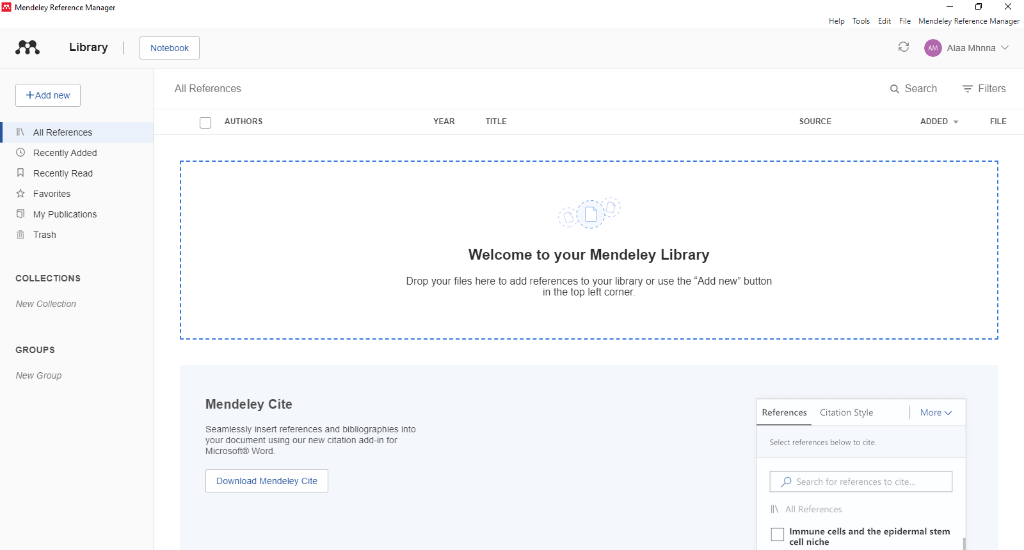
Mendeleyبرنامج
واجهة البرنامج – الحاسب Mendeley Desktop

Slide 43

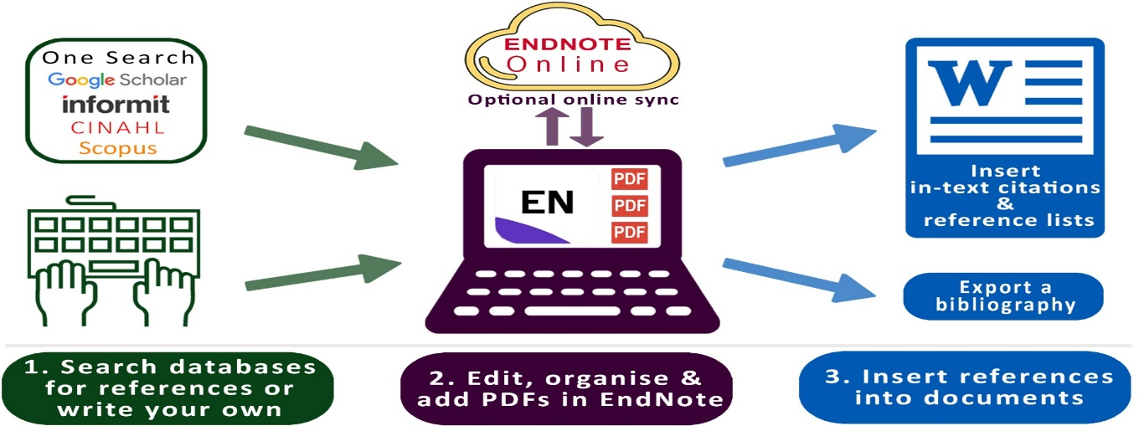
EndNoteبرنامج
EndNote تعريف برنامج
هو برنامج يعمل مع Microsoft word لتنسيق وكتابة الاقتباسات في النص تلقائياً وكتابة قوائم المراجع وفقاً للنمط الذي يختاره الباحث، ويمكن بواسطته استخدام قاعدة بيانات شخصية لجمع وتخزين السجلات لمصدر من مصادر المعرفة المختلفة، بالإضافة إلى ذلك، يسمح بتشغيل عمليات البحث عبر اتصال مباشر إلى قاعدة البيانات.

Slide 44

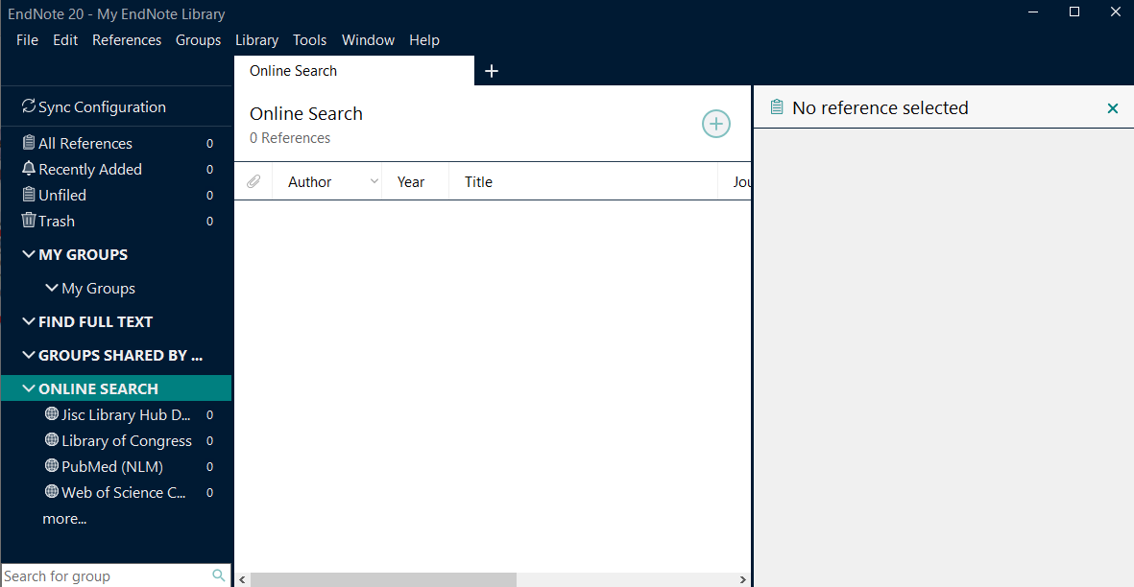
EndNoteبرنامج
واجهة البرنامج
مراجع وعددها والمراجع المحذوفة
المراجع تم اضافتها إلى المكتبة ونوعها
تفاصيل المرجع المختار مع القدرة على تعديله
إنشاء مجموعات للمراجع ضمن مكتبة واحدة
البحث عن المراجع ضمن محركات بحث

Slide 45

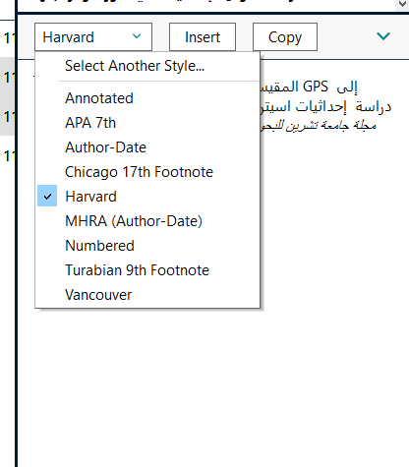
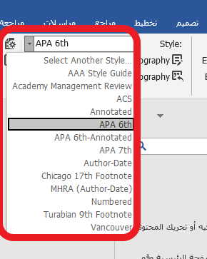
EndNoteبرنامج
تغيير نمط كتابة المراجع

Slide 46



Thank You

